Slide 1
г. Углич
Работу выполнили: Тихомиров М.Н., Корнетов А.Г., Григорьев А.Н.

Slide 3
Маршрут экскурсии | Остановки | Объекты показа | Время |  | Наименование подтем и перечень основных вопросов | Организационные указания | Методические указания
Успенская площадь | Успенская площадь | Успенская площадь |  | 20 мин. | 1.История Успенской площади | Группа слушает экскурсовода | Рассказать историю и подробный показ о площади
Церковь Дмитрия на Крови | Церковь Дмитрия на Крови | Церковь Димитрия на Крови |  | 20 мин. | 1.История строительства церквии особенности | Группа слушает экскурсовода | Рассказать биографию Дмитрия позже начать рассказ о создания церкви и ее истории
«Ссыльный» колокол | «Ссыльный» колокол | «Ссыльный» колокол |  | 15 мин. | 1.История колокола | Группа внимательно слушает экскурсовода | Информация о создании колокола, а также о его особенностях
Памятник царевичу Дмитрию | Памятник царевичу Дмитрию | Памятник царевичу Дмитрию |  | 15 мин. | 1.ИсторияСоздание памятника | Группа слушает экскурсовода и задает вопросы | Рассказ истории памятника и переход к палате удельных князей
Палаты удельных князей | Палаты удельных князей | Палаты удельных князей |  | 10 мин. | 1.История создания и строения | Группа стоит вокруг экскурсовода | Рассказать подробно о памятнике его истории и особенностях
Спасо-Преображенский собор | Спасо-Преображенский собор | Спасо-Преображенский собор |  | 10 мин. | 1.История собора | Группа слушает экскурсовода | Рассказать о истории создания собора, а также архитектурных особенностях
Воскресенский мужской монастырь | Воскресенский мужской монастырь | Воскресенский мужской монастырь | 10 мин. |  | 1.История создания и архитектурные особенности | Группа слушает экскурсовода | Справка о монастыре, история его создания и особенности
Ансамбль Угличской Гидроэлектростанции и шлюзы | Ансамбль Угличской Гидроэлектростанции и шлюзы | Ансамбль Угличской Гидроэлектростанции и шлюзы | 10 мин. |  | 1.Особенности ГЭС и шлюза | Группа располагается на берегу р. Волги и слушает экскурсовода | Информация о создании и закончить экскурсию

Slide 4
Название объекта | Успенская площадь
Датировка | XV-XVI век
Местоположение | Успенская пл., Углич, Ярославская обл.
Исторические сведения | Успенская площадь находится в историческом центре города Углич. Ранее, начиная с XV-XVI веков, площадь называлась Торговой и состояла из трех частей, одной из которых и была нынешняя Успенская площадь. Свое современное название площадь получила в память об Успенской церкви, уничтоженной пожаром в 1921 году.
Описание | Успенская площадь - центральная площадь города Углич Раньше это была торговая площадь, а свое название площадь получила в 1930-е гг. от Успенской церкви, которая была разрушена советской властью в эти годы
Источники | Кириков Б.С. Углич. — Л, 1984 г
Использование | Экскурсия по Угличу
Состояние | Рабочее

Slide 5
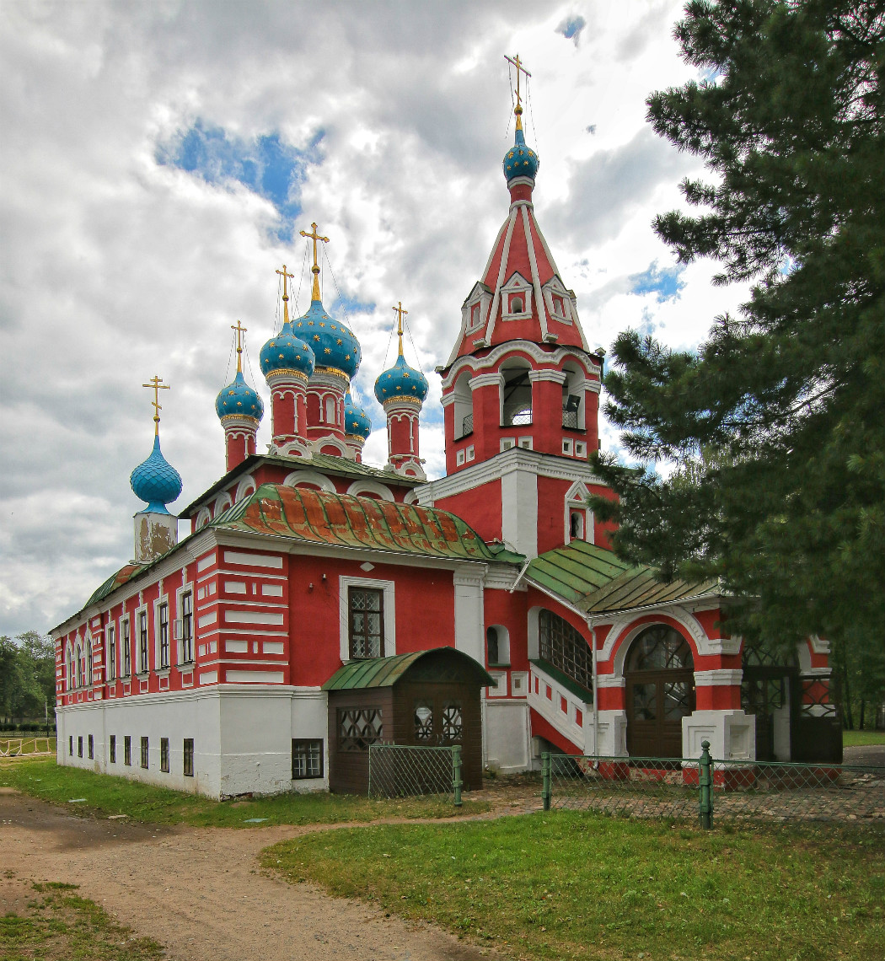
Название объекта | Церковь Царевича Дмитрия
Датировка | XVII век
Местоположение | Углич, Ярославская обл.
Исторические сведения | Воздвигнута на месте трагической гибели малолетнего сына Ивана Грозного царевича Дмитрия. В 1692 году на месте деревянного построили новый каменный храм, в котором нижний этаж был церковью Михаила Архангела, а верхний - царевича Димитрия.
Описание | Каменный храм с колокольней
Источники | Кириков Б.С. Углич. — Л, 1984. — 208 с.
Использование | Экскурсия по Угличу
Состояние | Рабочее

Slide 6
Название объекта | Углический колокол
Датировка | Нет датировки
Местоположение | Ярославская область, г. Углич
Исторические сведения | Ранее существовал колокол, но он расплавился. В XVIII веке был отлит новый колокол .Сейчас колокол является экспонатом Угличского государственного историко-архитектурного музея.
Описание | Вес: 319 кг.
Источник | Энциклопедия Угличского края / Гл. ред. Ю. Ю. Иерусалимский 2013. –374 с.
Состояние | Не разрушен

Slide 7
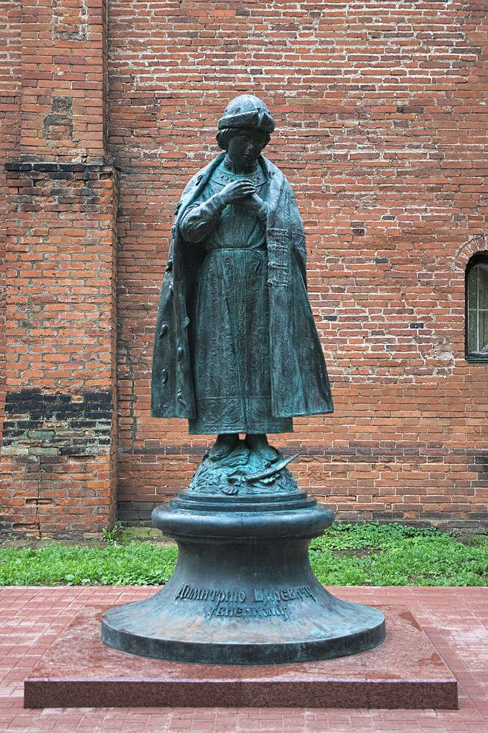
Название объекта | Памятник царевичу Дмитрию
Датировка | 2015 г.
Местоположение | Ярославская обл., Углич
Исторические сведения | За основу памятника царевичу Димирию был взят образ, который создал в 1899 году на своей картине «Цесаревич Дмитрий убиенный» Михаил Нестеров.
Описание | Памятник вылитый из бронзы
Источники | Кириков Б.С. Углич. — Л, 1984 г.
Состояние | Не аварийное

Slide 8
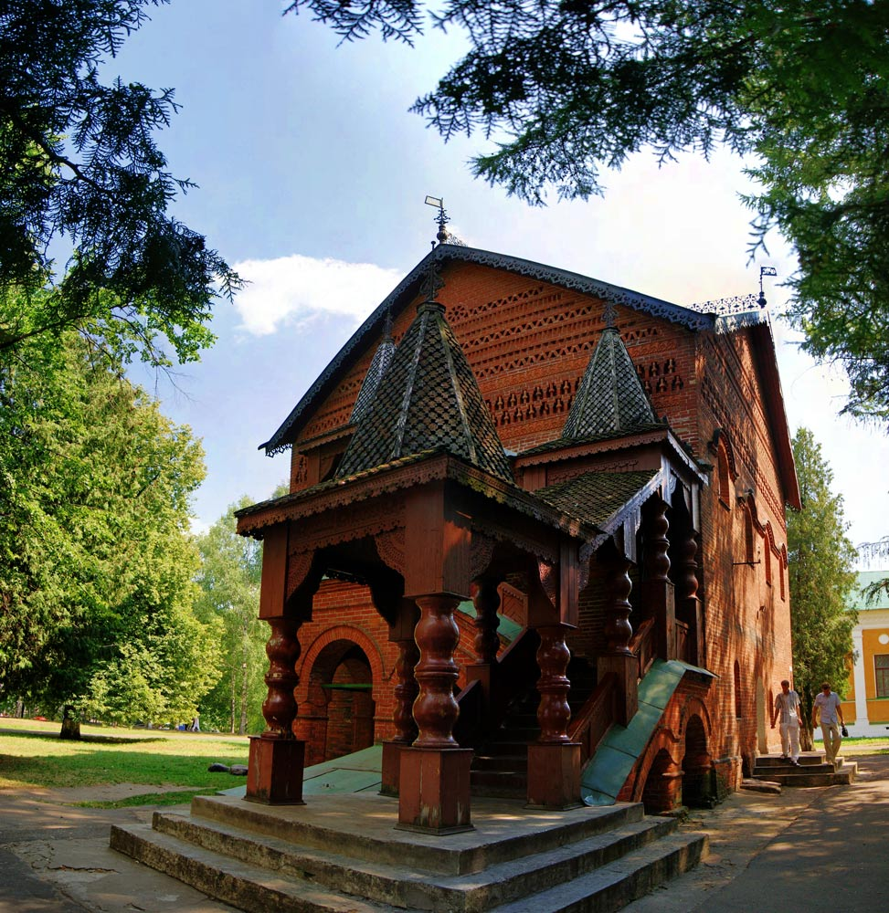
Название объекта | Палаты Дворца князей
Датировка | XV в.
Местоположение | Ярославская область, г. Углич
Исторические сведения | Во время польского разорения начала XVII века дворец был сожжен. В XVIII веке в здание сделали новую кровлю, а в начале следующего столетия оно было отремонтировано.
Описание | В палате 2 этажа .Ныне в здании палат показывают артефакты XVII—XIX веков, включая изразцы, щиты, произведения деревянной пластики и декоративно-прикладного искусства.
Источники | Кириков Б. М. Углич. Л., 1984
Состояние | Рабочее

Slide 9
Название объекта | Спасо-Преображенский собор
Датировка | 1706 г.
Местоположение | Россия, Ярославская область, г. Углич, Кремль, 5
Исторические сведения | Возведен мастером Григорием Федоровым в 1706 году.В 1813 году собор был расписан заново под руководством крепостного живописца Т. А.
Описание | Белокаменная церковь
Источники | Спасо-Преображенский собор (г. Углич). // Официальный сайт Спасо-Преображенского собора г. Углич.
Состояние | Не аварийное

Slide 10
Название объекта | Воскресенский мужской монастырь
Датировка | Неизвестно
Местоположение | Ярославская область, г. Углич
Исторические сведения | Первоначально располагался на берегу Волги, вблизи устья Троицкого ручья.
Описание | Крайним с северной стороны ансамбля является большой Воскресенский собор с двумя приделами. За ним следует трехпролетная звонница. Завершается комплекс трапезной палатой и церковью Смоленской Богоматери. Над трапезной расположена часовая башня, где прежде находились часы. Стены памятников украшены поливными изразцами
Источники | Кириков Б. М. Углич. Л., 1984
Состояние | Рабочее

Slide 11
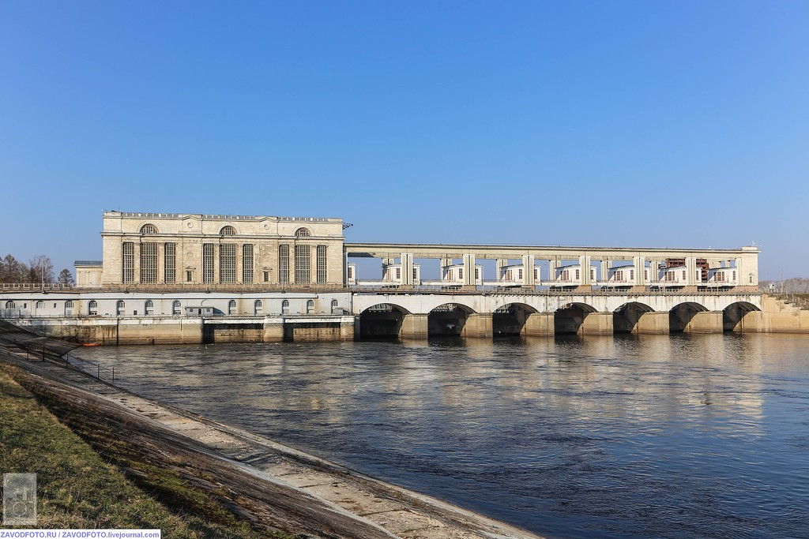
Название объекта | Угличская ГЭС и шлюз
Датировка | 1941 г.
Местоположение | Ярославская область, г. Углич
Исторические сведения | Угличская ГЭС возведена над старым руслом Волги. Архитектурный комплекс Угличской ГЭС является объектом культурного наследия.
Описание | Общая длина водосборной плотины 180-метров. На 7 пролетов.
Источники | Кириков Б.С. Углич. — Л, 1984 г.
Состояние | Рабочее

Slide 12
Угличская ГЭС
Интерес к использованию энергетических ресурсов Верхней Волги возник в начале 1930-х годов. С 1931 года начинают разрабатываться планы комплексного использования водных ресурсов Волги на всём её протяжении. 23 марта 1932 года было выпущено Постановление СНК СССР и ЦК ВКП(б) «О строительстве электростанций на Волге», санкционировавшее начало работ по Ярославской, Горьковской (Балахнинской) и Пермской гидроэлектростанциям, из которых реальные работы начались только по первой станции. Одновременно, велись проектные проработки и по другим волжским ГЭС — в подготовленной в 1933 году «Гидроэлектропроектом» схеме освоения Волги уже фигурировала Угличская ГЭС, которую планировалось построить к 1937 году. Однако в 1934 году в схеме освоения верхней Волги вместо неё уже фигурировали Мышкинская и Калязинская ГЭС.
К 1935 году проект Ярославской ГЭС столкнулся с рядом трудностей, и часть проектировщиков предложила отказаться от строительства Ярославской, Мышкинской и Калязинской ГЭС в пользу сооружения Рыбинской и Угличской ГЭС. Угличская ГЭС запущена в 1940 году, в то время это была самая мощная гидроэлектростанция России. Значение этого сооружения велико – вместе с Рыбинской ГЭС, построенной в 1941 году, она обеспечивала электроэнергией Москву в течение всей Великой Отечественной войны.
К началу 1990-х годов оборудование станции, отработавшее к тому моменту около 50 лет, физически и морально устарело, однако замена оборудования сдерживалась дефицитом средств. С 2006 года гидроагрегат № 2 по своему техническому состоянию работал с ограничением мощности — не более 35 МВт, что обусловило его выбор для первоочередной замены. В апреле 2007 года был заключён контракт с фирмой Voith Siemens Hydro Power Generation на замену гидроагрегата № 2 станции на современный, мощностью 65 МВт. Гидротурбина изготовлена преимущественно за рубежом, гидрогенератор — на новосибирском предприятии «Элсиб»

Slide 13
Список использованной литературы
1. Кириков Б. М. Углич. Л., 1984.
2.Ковалёв И. А., Пуришев И. Б. Углич: Путеводитель по городу и окрестностям. 3-е изд / Ярославль: ВерхнеВолжское книжное издательство, 1978.
3.Энциклопедия Угличскогокрая / Гл. ред. Ю. Ю. Иерусалимский 2013.

